Slide 1
TEMA: “DISEÑO Y CONSTRUCCIÓN DE UN BANCO DE PRUEBAS DE TRANSFERENCIA DE CALOR PARA FLUJOS PARALELO Y CRUZADO UTILIZANDO COMO FLUIDO DE TRABAJO AGUA, PARA EL LABORATORIO DE CONVERSIÓN DE LA ENERGÍA DEL DECEM.”
DEPARTAMENTO DE CIENCIAS DE LA ENERGÍA Y MECÁNICA CARRERA DE INGENIERÍA MECÁNICA .”
AUTORES:
ESTEBAN ANDRÉS ARÉVALO CELI
EDISSON ANDRÉS VILLAGRÁN SÁNCHEZ
DIRECTOR:
ING. ANGELO HOMERO VILLAVICENCIO POVEDA MSc.

Slide 2
CONTENIDO
1
INTRODUCCIÓN
2
OBJETIVOS
3
FUNDAMENTOS TEÓRICOS
4
6
CONSTRUCCIÓN
DISEÑO
7
ANÁLISIS FINANCIERO
8
CONCLUSIONES Y RECOMENDACIONES
5
RESULTADOS

Slide 3
1. INTRODUCCIÓN
 | BANCO DE PRUEBAS ACTUAL | BANCO DE PRUEBAS NUEVO
Bombas | Antiguas, Funcionamiento Deficiente | Selección, adquisición e instalación de nuevas
Tanques | Oxidados y con fugas | Diseño y construcción de nuevos tanques
Mangueras | Desgastadas y agrietadas | Selección, adquisición e instalación de nuevas
Tuberías | En estado aceptable | Selección de nuevas tuberías
Estructura y sistemas complementarios | Antiguo (operable) | Nuevos Equipos
Instrumentación | Tecnología antigua y deficiente | Selección, adquisición e instalación de nuevos elementos

Slide 4
ALIMENTOS
PETROQUÍMICA

Slide 5
2. OBJETIVOS
Objetivo General
Realizar el diseño y construcción de un banco de pruebas de transferencia de calor para flujos paralelo y cruzado utilizando como fluido de trabajo agua para el Laboratorio de conversión de la energía del DECEM.

Slide 6
Objetivos Específicos
Realizar el diseño mecánico del equipo.
Desarrollar el diseño térmico del equipo.
Establecer el diseño eléctrico-electrónico y de control para el sistema de adquisición de datos.
Realizar pruebas de operación y funcionamiento al equipo.

Slide 7
3. FUNDAMENTO TEÓRICO
Transferencia de calor
Gradiente de temperatura
Conductividad térmica
Tasa de transferencia de calor

Slide 8
Conducción
Transferencia de energía (calor) entre cuerpos .
Transferencia de energía (calor) entre una superficie y un fluido.
Convección
$$\left.q" =h(T_{s}−T_{∞}\right)$$
$$qx=−kA\frac{∆T}{L}$$
$$Si (Ts > T∞)$$

Slide 9
Intercambiadores de calor
Es un aparato que se utiliza con el fin de transferir calor en dos fluidos que se encuentran a temperaturas diferentes y evitan al mismo tiempo que se mezclen entre sí.
Tipos de intercambiadores de calor
Multitubos
Coraza y tubos
De placas

Slide 10
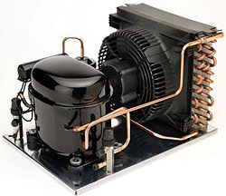
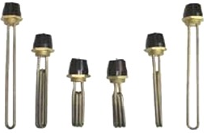
Para el diseño del banco de pruebas se tiene que tener en cuenta que existe la necesidad de usar sistemas complementarios que permitan el funcionamiento de la maquina como un solo conjunto, en este caso existen tres sistemas complementarios, que son:
Sistema de calefacción
Sistema de Refrigeración
Instrumentación

Slide 11
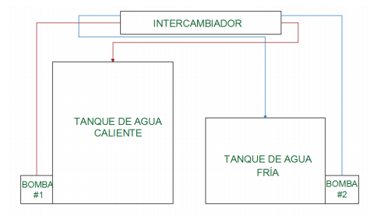
4. DISEÑO
Esquema General

Slide 12
PARÁMETROS DE DISEÑO
PARÁMETRO | VALOR
Temperatura del Fluido | 0°C - 65°C
Caudal | 15L/min - 40 L/min
Volumen de los Tanques | 140L-70L
Gravedad | 9.807 m/s²

Slide 13
Selección de tuberías
Se toma la velocidad del agua, según la tabla de velocidades típicas:
$V_{agua}=2.5 \left[\frac{m}{s}\right]$
$Q=V_{agua}∗A$
$D_{teórico}=\sqrt{\frac{4∗Q}{V_{agua}∗π}}$
$A=\frac{π}{4}∗{D_{i}}^{2}$
$Q=V_{agua}∗A$
FLUIDO | VELOCIDAD [m/s]
Agua | 1.5 – 2.5
Aire 0-30 psi | 20
Gas natural (tuberías de acero al carbono) | 30
Fuente: (Culson & Richardson, 2009)

Slide 14
Selección de tuberías
Agua Caliente
Medida Nominal Pulgadas milímetros | Diámetro Exterior Pulgadas milímetros | Diámetro Interior Pulgadas milímetros | Espesor de Pared Pulgadas milímetros | Peso Lb/pie Kg/m | Peso por tramo libras Kilogramos | Presión Máxima PSI milímetros | Presión Constante Pulgadas Kg/cm² | Flujo G.P.M L.P.M
¾ 19 mm | 0.875 22.225 | 0.785 19.939 | 0.045 1.143 | 0.455 0.678 | 9.110 4.136 | 4.632 325.62 | 926 65.09 | 9.600 36.336
Fuente: (NACOBRE, 2018)

Slide 15
Selección de bombas
Cálculo de pérdidas mayores
Cálculo en la tubería de PVC y cobre en el intercambiador de calor:
$Re=\frac{V_{real}∗ρ∗D_{i}}{μ}=2.068x{10}^{4}$ Flujo turbulento debido a que es > a 1 ${x10}^{4}$
Se aplica la ecuación de Darcy-Weisbach: $∆Pf=f∗\frac{L}{D}∗\frac{ρ∗V^{2}}{2}$
Para calcular la fricción en la tubería, para ello se utiliza la ecuación de Ec. De Haaland: $\frac{1}{\sqrt{f}}=−1.8∗log\left[\frac{6.9}{Re}+{\left(\frac{\frac{ε}{D}}{3.7}\right)}^{1.11} \right]$

Slide 16
Selección de bombas
Cálculo de pérdidas mayores
Cálculo en la tubería de cobre dentro del intercambiador de calor:
$N_{tubos}$ $d_{i}$ $A_{ti}=\frac{π}{4}∗{d_{i}}^{2}$
$A_{ti}=N_{tubos}∗A_{ti}$área total de los 5 tubos
$V_{ti}=\frac{Q}{N_{tubos}∗A_{ti}}$

Slide 17
Selección de bombas
Cálculo de pérdidas mayores
$P_{fti}=f_{ti}∗\frac{L}{d_{i}}∗\frac{ρ∗{V_{ti}}^{2}}{2}$
Finalmente se suman las perdidas mayores por fricción:
$∆Pf=P_{ft}+P_{fti}$

Slide 18
Selección de bombas
Cálculo de pérdidas menores
La pérdida total por fricción en la tubería queda:
${∆P}_{fmenores}=\sum_{i}{\left(K_{i}∗\frac{ρ∗V^{2}}{2}\right)}$
Se selecciona la pérdida por codo de 90^{o :}
${∆P}_{fmenores}={4∗K}_{i}∗\frac{{ρ∗V_{real}}^{2}}{2}$

Slide 19
Selección de bombas
Cálculo de pérdidas
La pérdida total de mayores y menores:
${∆P}_{ftotal}=\left({∆P}_{f}+{∆P}_{fmenores}\right)$
Cálculo de la presión del sistema
${∆P}_{bomba}={∆P}_{ftotal}+P_{interna}+ρ∗g∗\left(h_{2}−h_{1}\right)$
$TDH=\frac{{∆P}_{bomba}}{ρ∗g}$
Presión de diseño: $P_{d}={∆P}_{bomba}∗1.1$

Slide 20
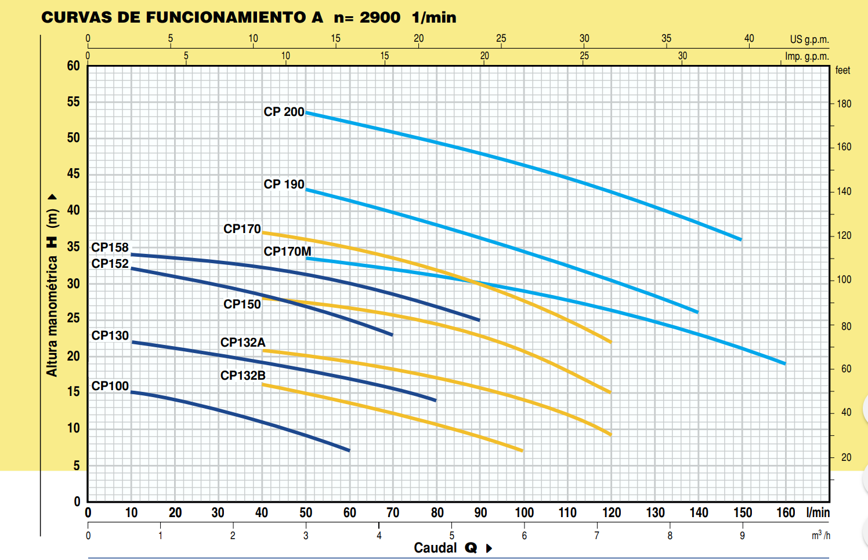
Selección de bombas

Slide 21
Cálculo de pérdida de calor a lo largo de la tubería
Tubería sin aislamiento
Debido al número de Reynolds se toma como referencia y se trabaja con la ecuación de Dittus-Boelter, con un factor n.
Se selecciona el número de Prandtl y la conductividad térmica: $Pr$, $k_{a}$
$NuD=0.023∗{Re}^{\frac{4}{5}}∗{Pr}^{n}$
$h_{a}=k_{a}∗\frac{NuD}{d_{i}}$

Slide 22
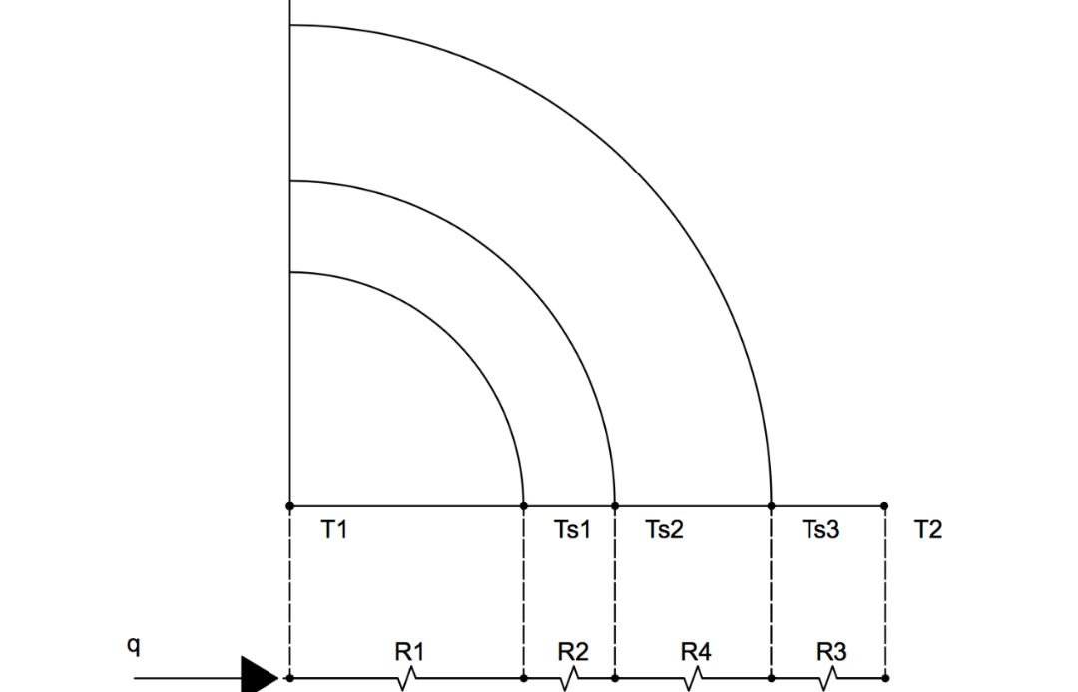
Cálculo de pérdida de calor a lo largo de la tubería
Cálculo de resistencias
$R_{1}=\frac{1}{h_{a}∗2∗π∗Lt∗\frac{D_{i}}{2}}$
$R_{2}=\frac{\ln\left(\frac{D_{o}}{D_{i}}\right)}{2∗π∗k_{cobre}∗Lt}$
$R_{3}=\frac{1}{h_{air}∗2∗π∗Lt∗\frac{D_{o}}{2}}$
Se calcula la nueva resistencia
$R_{4}=\frac{\ln\left(\frac{D_{oo}}{D_{o}}\right)}{2∗π∗k_{aisl}∗Lt}$
$R_{tt}=R_{1}+R_{2}+R_{3}+R_{4}$

Slide 23
Cálculo de pérdida de calor a lo largo de la tubería
Calor en la tubería
$q=\frac{T1−T2}{R_{t}}$
$T_{s1}=T1−R_{1}∗q$
$T_{s2}=T2−{(R}_{1}+R_{2})∗q$
$T_{s3}=T_{s2}−(R_{3})∗q$
$q_{p}=2∗π∗k_{aisla}∗Lt∗\frac{T1−T_{s3}}{\ln\left(\begin{aligned}\frac{\frac{D_{oo}}{2}}{D_{o}} \\ 2\end{aligned}\right)}$

Slide 24
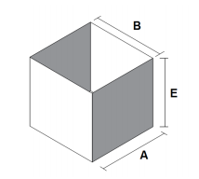
Selección del espesor de pared para los tanques
 | B(mm) | A(mm) | E(mm)
TANQUE FRIO | 700 | 425 | 635
TANQUE CALIENTE | 700 | 375 | 305
Fuente: (Tequipment, 1973)

Slide 25
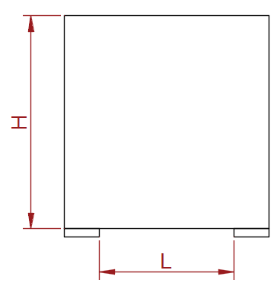
Selección del espesor de pared para los tanques
El diseño se realizo en base al Handbook de Pressure Vessel, Parte 1, numeral 13 que hace referencia al diseño de tanques rectangulares abiertos,
Se calcula el volumen
$V=AxBxE$
se calcula la relación H/L siendo H la altura del tanque y L la distancia entre apoyos que puedan existir
$\frac{H}{L}$

Slide 26
Selección del espesor de pared para los tanques
H/L | 0.25 | 0.286 | 0.333 | 0.4 | 0.5 | 0.667
β | 0.024 | 0.031 | 0.041 | 0.056 | 0.080 | 0.116
α | 0.00027 | 0.00046 | 0.00083 | 0.0016 | 0.0035 | 0.0083
H/L | 1.0 | 1.5 | 2.0 | 2.5 | 3.0 | 3.5 | 4.0
β | 0.16 | 0.26 | 0.34 | 0.38 | 0.43 | 0.47 | 0.49
α | 0.022 | 0.043 | 0.060 | 0.070 | 0.078 | 0.086 | 0.091
Fuente: (Megyesy, 2001)

Slide 27
Selección del espesor de pared para los tanques
Se toma el valor G de la gravedad especifica del agua que es igual a uno y se procede a aplicar la siguiente formula del manual para el calculo del espesor de las paredes
$t=L\sqrt{\frac{β∗H∗0.036∗G}{S}}$
Donde S=160MPa Valor del esfuerzo máximo proporcionado por el catalogo de IPAC

Slide 28
Selección del espesor de pared para los tanques
De ser el tanque totalmente apoyado se debe seleccionar el mismo espesor de las paredes para el fondo, este no es el caso puesto que se apoyara sobre dos vigas
$$t_{b}=\frac{L_{b}}{α∗\sqrt{\frac{S}{0.036∗G∗H}}}$$

Slide 29
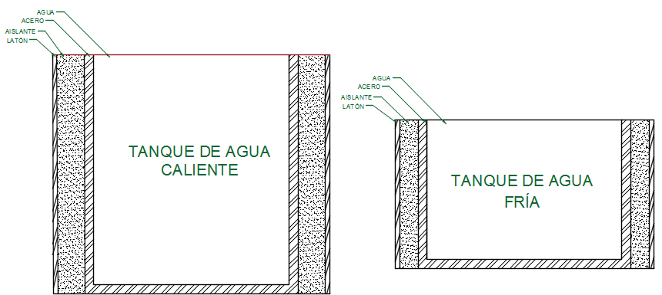
Diseño de aislamiento para los tanques

Slide 30
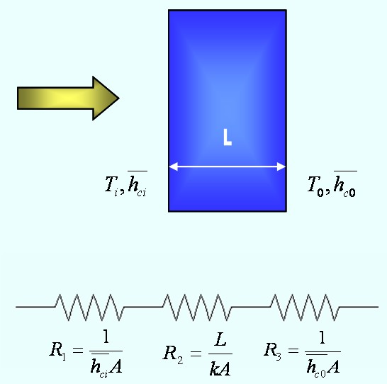
Diseño de aislamiento para los tanques
Se utilizará el método de la analogía de las resistencias térmicas para calcular las temperaturas y calores necesarios para tener las superficies a las temperaturas solicitadas

Slide 31
Diseño de aislamiento para los tanques
Esquema para el tanque caliente
Esquema para el tanque frío

Slide 32
Diseño de la estructura metálica
En el diseño de la estructura metálica que soportara a toda la instrumentación y equipos necesarios para el funcionamiento de nuestro banco de pruebas como son bombas, sistemas de refrigeración, tuberías, tanques, etc. Se utilizará el software computacional SAP2000 V19, esto nos permitirá verificar con criterios y normas preestablecidos que nuestra estructura va a soportar toda la carga.
ELEMENTO | PESO (Kg)
Sistema de Refrigeración | 30
Tanques de agua | 20
Instrumentación | 20
Bombas de agua | 10
Tablero | 10
Tubería | 10

Slide 33
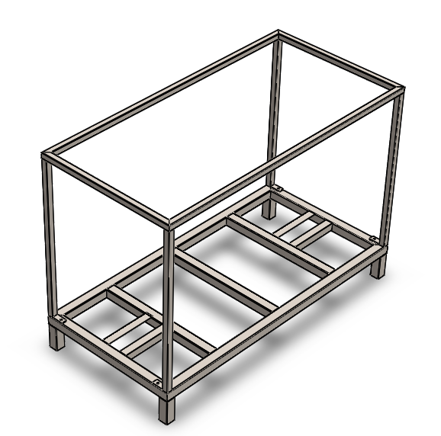
Diseño de la estructura metálica
Para este caso se considera la peor de las situaciones es decir cuando los tanques de 170lt y 90lt se encuentren completamente llenos es así como:
$δ=\frac{m}{v}→m=v∗δ$
Se considera el peso del agua como una carga viva puesto que esta en constante circulación

Slide 34
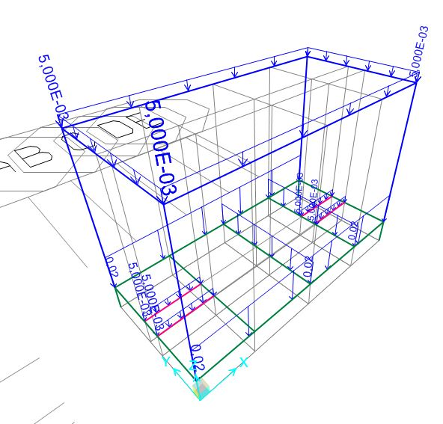
Diseño de la estructura metálica
Una vez obtenidas las cargas que se va a usar se procede a graficar la estructura en el software y se aplican las cargas señaladas de la manera indicada.

Slide 35
5. RESULTADOS DEL DISEÑO
Selección de Tuberías
TUBERÍA | MEDIDA NOMINAL | DIÁMETRO EXTERNO | DIÁMETRO INTERNO
PVC | $$D_{n}=\frac{1}{4}\left[pulg\right]$$ | $$D_{o}=26.5\left[mm\right]$$ | $$D_{i}=22.9\left[mm\right]$$
Cobre | $$D_{n}=\frac{1}{4}\left[pulg\right]$$ | $$D_{o}=22.225\left[mm\right]$$ | $$D_{i}=19.939\left[mm\right]$$

Slide 36
Selección de Bombas
BOMBA | PROVEDOR | CARACTERÍSTICAS
Lado frío | Century | $$P_{H}=1\left[hp\right]$$
Lado caliente | Century | $$P_{H}=1\left[hp\right]$$

Slide 37
Selección de Espesor de Pared de Los Tanques
 | TANQUE FRÍO | TANQUE CALIENTE
Espesor de las paredes | 0.76[mm] | 1.75[mm]
Espesor del fondo | 2.413[mm] | 3.04[mm]
Espesor del aislante | 20[mm] | 20[mm]

Slide 38
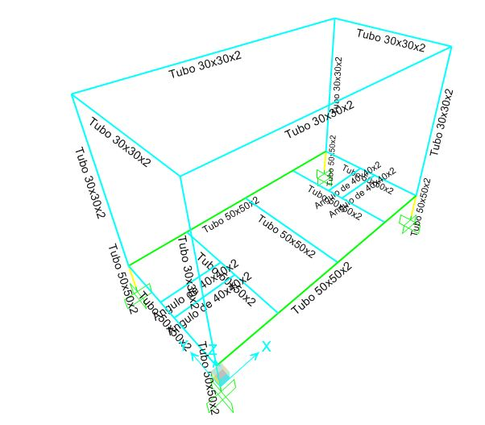
No existe ninguna zona en naranja o en rojo lo cual nos indica que el diseño no va a fallar y soportara satisfactoriamente las condiciones de trabajo.

Slide 39
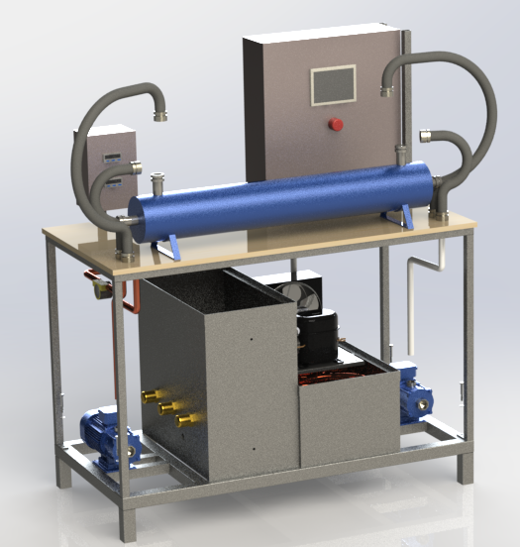
ENSAMBLE FINAL

Slide 40
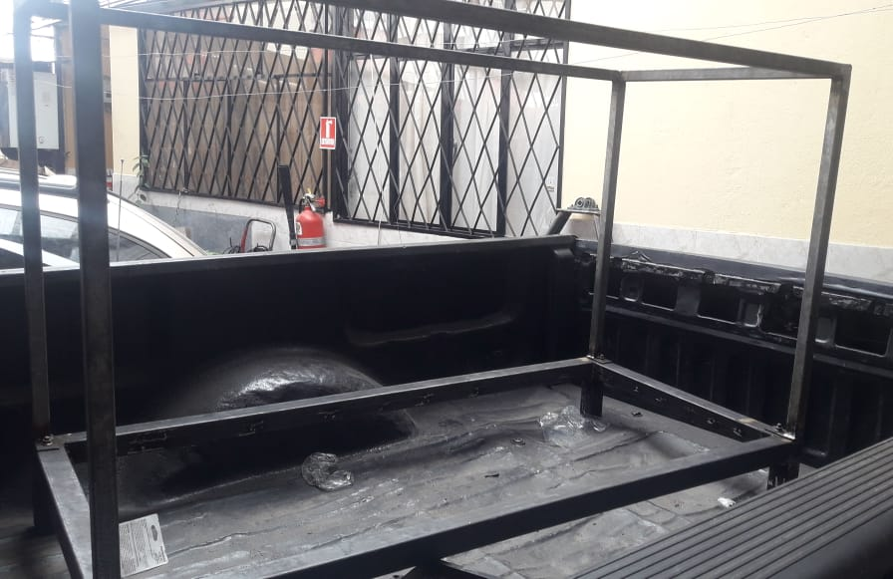
6. CONSTRUCCIÓN
Construcción de la estructura metálica

Slide 41
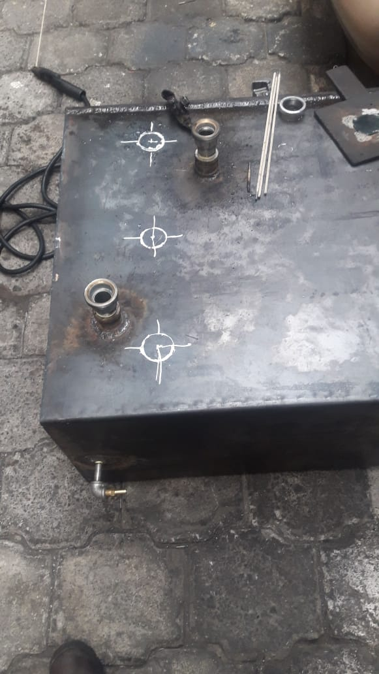
Construcción de los tanques Instalación de las bombas

Slide 42
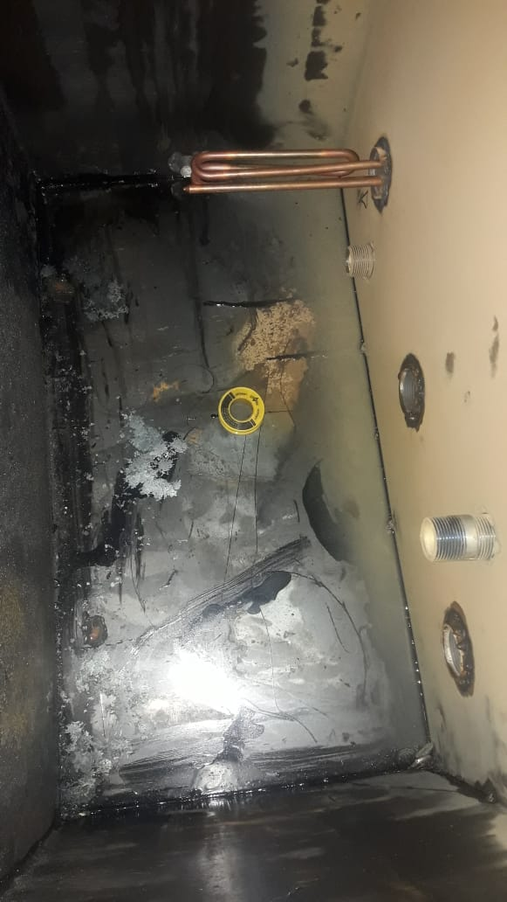
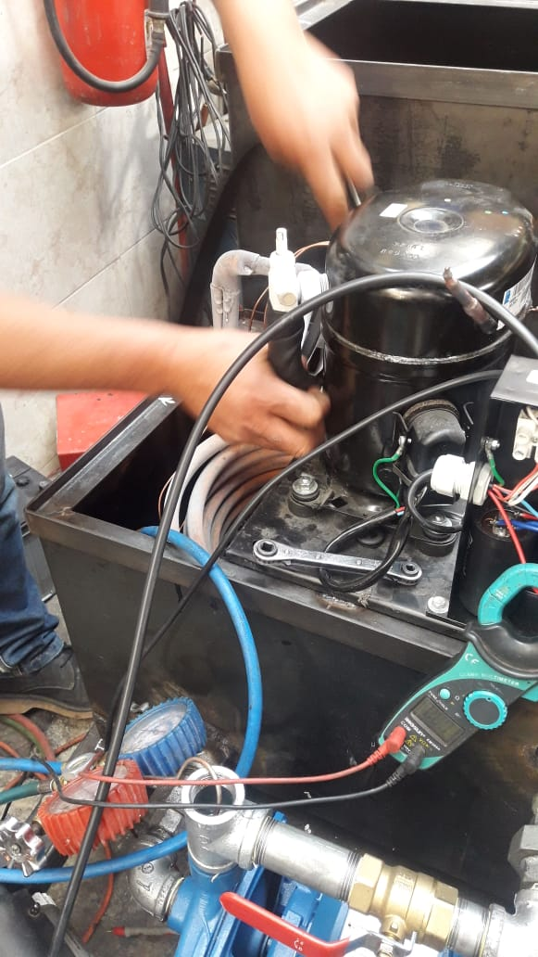
Construcción del sistema de calentamiento y enfriamiento

Slide 43
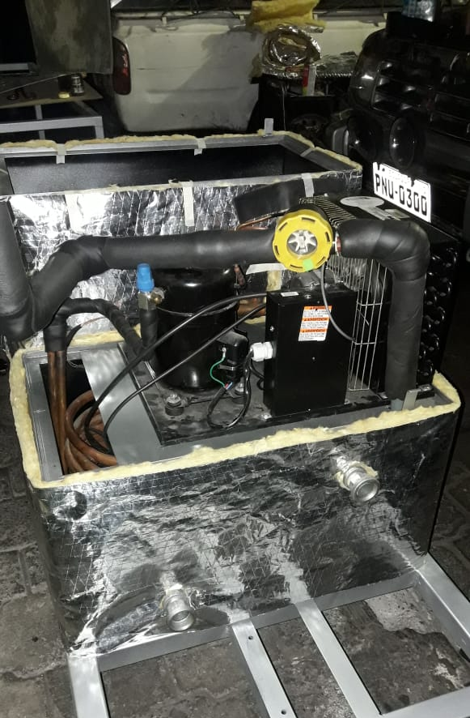
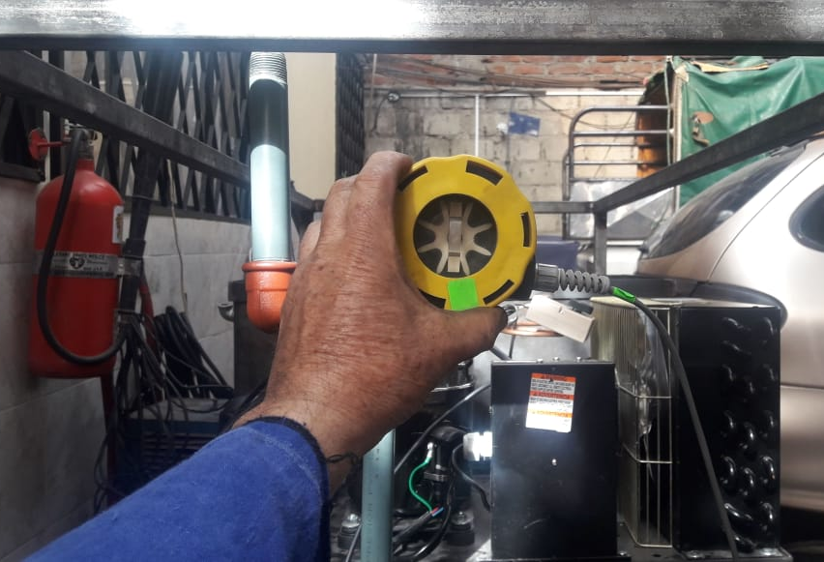
Instalación de la instrumentación Instalación del Aislante

Slide 44
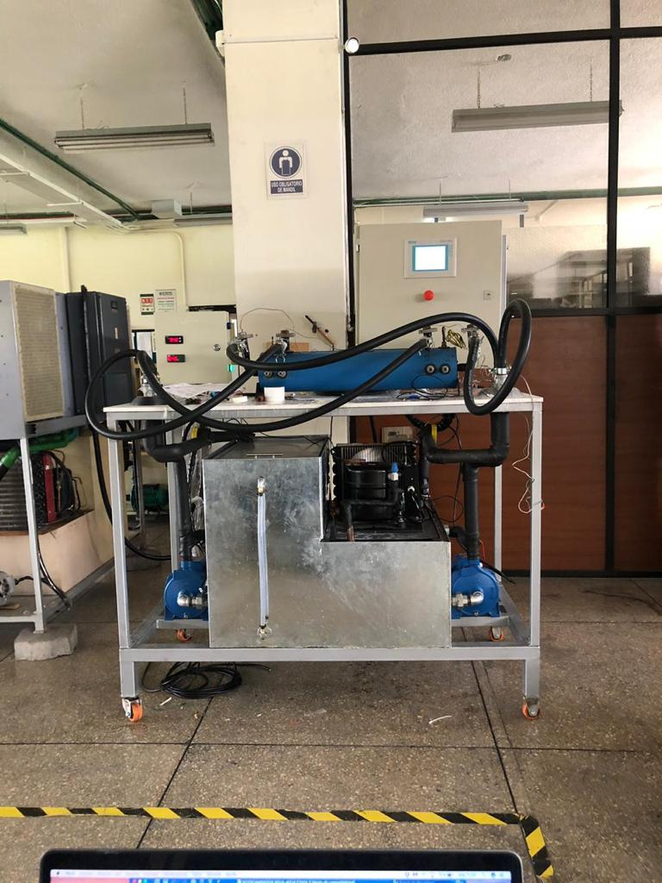
BANCO DE PRUEBAS EN
OPERACIÓN

Slide 45
7. ANÁLISIS FINANCIERO
CANT | DETALLE | VALOR
1 | Insumos | 78,35
1 | Materiales | 616,81
1 | Instrumentación y equipos | 1355,2
1 | Mano de obra | 1140,19
COSTO TOTAL DEL PROYECTO |  | 3481,55

Slide 46
8.1. CONCLUSIONES
Se diseñó y construyó un banco de pruebas de transferencia de calor basándose en normas, criterios y lineamientos que permitan el correcto funcionamiento de este y garantizar la seguridad de los usuarios.
El banco de pruebas construido permite el desarrollo de diferentes experimentaciones en el laboratorio, tanto con flujo paralelo o flujo cruzado, mediante la modificación de caudales, temperaturas, sistema modular de intercambiadores de calor de diferentes tipos, permitiendo la recolección de datos de una manera mas didáctica y precisa.
A fin de brindar facilidades al estudiante, se reestructuro las practicas de laboratorio con las características de funcionamiento del nuevo equipo.

Slide 47
Gracias a las características del banco de pruebas construido las mediciones y desarrollo de prácticas se pueden realizar de una manera más eficiente y precisa evitando errores a la hora de medición.
Las bombas de 1Hp que poseen los tanques frio como caliente permiten un rango más amplio de la variación de flujo en comparación al equipo antiguo, esto permitirá que se pueda trabajar con más datos en las prácticas de laboratorio.
El proceso de transferencia de calor vine influenciado por los fenómenos de conducción y convección dentro del intercambiador de calor como en el banco de pruebas, es por eso que el aislamiento que recubre tanto tuberías como tanques permitirá que no existan afectaciones mayores en el momento de desarrollar la práctica.

Slide 48
8.2. RECOMENDACIONES
Se recomienda seguir las instrucciones establecidas en el manual de usuario tanto para manipular el equipo como para el mantenimiento del mismo, esto ayudara a aumentar la vida útil del mismo.
Para futuras experimentaciones se recomienda dar un buen mantenimiento a los intercambiadores de calor de manera que el funcionamiento del banco de pruebas no se vea afectado.
Se recomienda realizar siempre una verificación del estado de la maquina previo a su uso, de esta manera se pueden evitar accidentes e incidentes que se puedan lamentar.
Se recomienda incentivar a los estudiantes al desarrollo de proyectos de titulación como este con el fin de que el departamento pueda contar con mas herramientas de trabajo en sus laboratorios,

Slide 49
GRACIAS POR SU ATENCIÓN

